Slide 1

Grupo 3 -
Renzo Ciampi
Silvina De Micco
Nicolas Riccomini
Essio Rubin
Desafío Final

Slide 2

Empresa de Cartón Corrugado
Líder en el rubro
Opera en los 300 mil toneladas anuales
Comercializa tanto en el Mercado Local como en el Mercado Externo

Slide 3
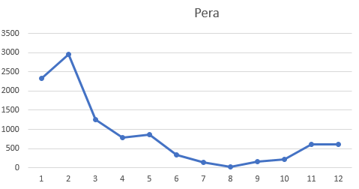
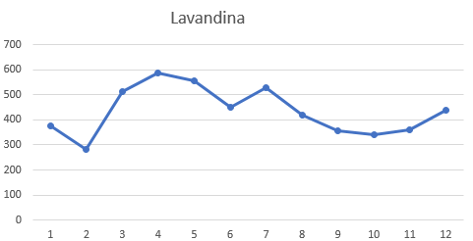
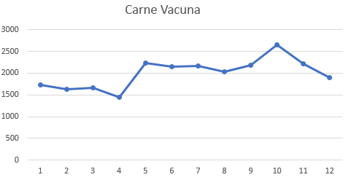
Análisis del Negocio
Para el Análisis del Negocio decidimos hacerlo anualmente tomando de referencia el año 2020.
Cuando analicemos variaciones anuales lo haremos entre 2020 vs 2019.
Analizaremos características y comportamientos de los clientes.
Los datos de ventas los medimos en Toneladas.
Se observan diferencias estacionales
Diferencias en volúmenes
Diferencias en el valor del producto a comercializar
Diversidad de Clientes
Sus productos se consumen en varios sectores del mercado. Encontrándonos con clientes con diferentes comportamientos

Slide 4
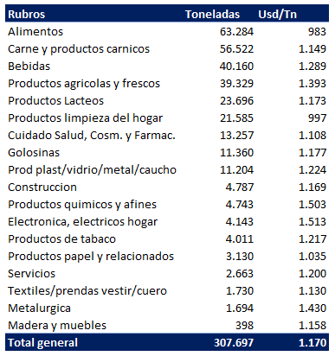
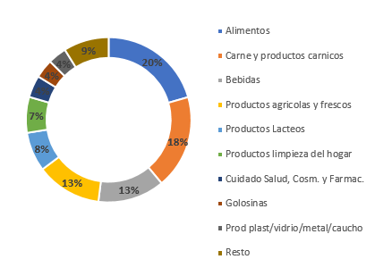
Análisis del Negocio
Participación y Precio medio por Rubro
Predominancia en 3 Rubros
Los Rubros Alimentos, Carne y productos cárnicos y Bebidas representan el 50% de las ventas.
Diferencia Precio Medio
Se observa diferencias en el Precio medio dependiendo de cada Rubro. Esto se explica por los costos y la coyuntura de cada uno.

Slide 5
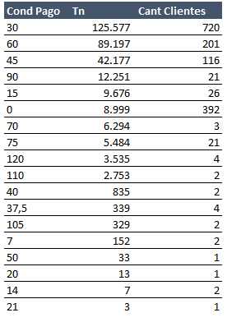
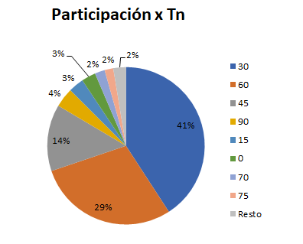
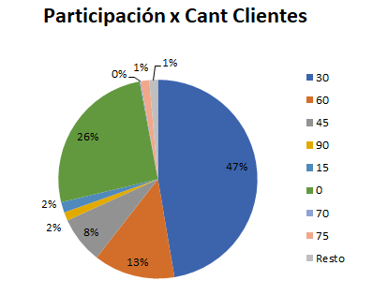
Análisis del Negocio
Condiciones de Pago
Concentración en 2 condiciones
Las condiciones de pago de 30 y 60 días concentran el 70 % de las toneladas vendidas.
Cantidad de clientes
Al analizarlo por cantidad de clientes vemos como la condición de pago al contado concentra el 26% de los clientes aunque representa un 3% de las Toneladas vendidas

Slide 6
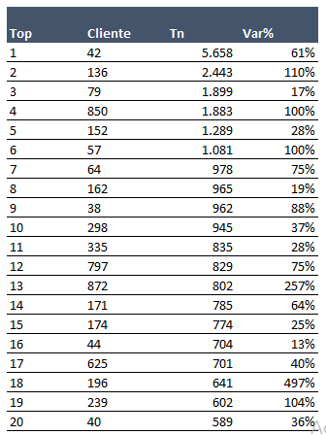
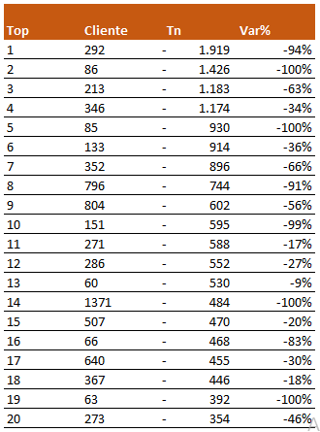
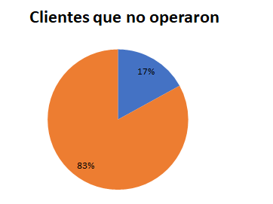
Análisis del Negocio
Variaciones (Comportamiento en ventas 2020 vs 2019)
Clientes que aportaron Toneladas positivas respecto al año anterior
Clientes que decrecieron respecto al año anterior
Hay un 17% de Clientes que operaron en 2019 que no lo hicieron en el año 2020.

Slide 7

Problema a abordar
Objetivo
Detectar los clientes que van a dejar de operar.
Encontrar los patrones que generan este comportamiento en los clientes que dejan de operar.
Disparador
¿Qué buscamos?
Anticiparnos al momento que un cliente deje de comprar para ver el margen de mejora de las condiciones del mismo.
Evitar que la competencia tenga mayor participación en el mercado.
Mejorar el servicio al Cliente.
No perder nichos de mercados emergentes que estén en crecimiento.

Slide 8
Descripción del Modelo Predictor
Generación de la predicción con modelo entrenado
Pre-procesamiento
Datos de facturación
Clientes que no operarán
INPUT
OUTPUT

Slide 9
Dataset Inicial
De mayor relevancia
Nro Fact
Tipo Documento
Año / Mes
Mercado
SKU
Kilos
USD TC Promedio
Numero Cliente
Rubro
Provincia
Condición de pago
Dataset 1: observaciones por factura sobre años 2019 y 2020
250.531 Observaciones
28 Variables
20 Categóricas
8 Numéricas
Dataset 2: observaciones por factura sobre año 2021 a Noviembre
Dataset utilizado para determinar la target.
Numero Cliente
Año / Mes
Kilos

Slide 10

¿Como lo abordamos?
Operativo
Que sea útil en cuanto a los tiempos a aplicar el modelo.
Acorde
A las características del negocio en cuanto estacionalidad
Mes 1
Mes 2
1 er Cuatrimestre
¿Opero?
Mes
3
Mes
4
Mes 2
Mes 3
12 Meses siguientes
2 do Cuatrimestre
¿Opero?
Mes
4
Mes
5
12 Meses siguientes

Slide 11
Pre-Procesamiento
Operó en los próximos 12 meses = 0
No Operó = 1
Archivos csv:
2019/2020.csv
2021.csv
Concatenar los 2 datasets
Formatear datos
Agrupar por Cliente y por cuatrimestre
Cálculos de variables
Cálculos de Target
Kilos (totales, promedio, máximo y mínimo)
Cantidad de Facturas
Devoluciones
Índice de Devoluciones ( numero de devoluciones/numero de facturas)
Frecuencia: Cantidad de meses que operó
Cantidad de tipos de productos
USD
USD por tonelada
Condición de pago
Rubro
Provincia

Slide 12
Dataset para Entrenamiento
De mayor relevancia
Kilos (Prom/máx/min)
USD TC Prom.Mes
Condición de pago
Frecuencia
USD/Tn
Índice Devoluciones
Numero Cliente
Rubro (Dummies)
Provincia (Dummies)
Target
Dataset para Entrenamiento
20.868 Observaciones
62 Variables
47 Categóricas
15 Numéricas
1 Target
Las observaciones son clientes con datos cuatrimestrales

Slide 13
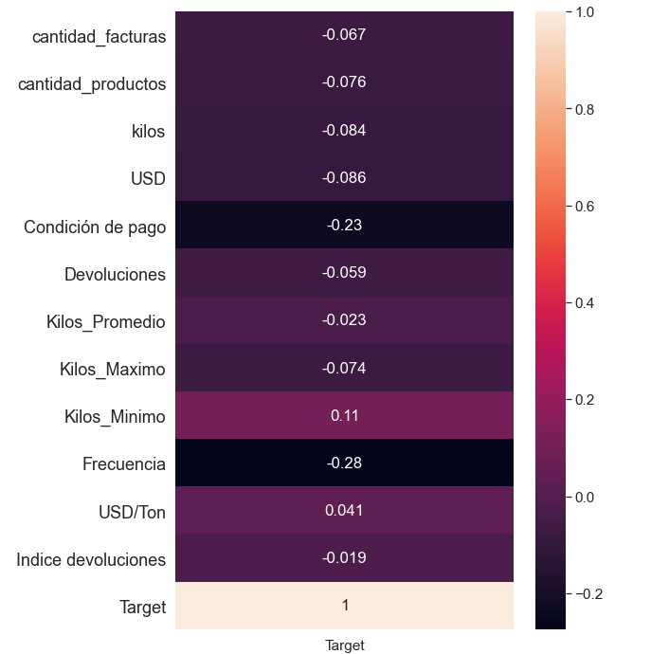
Análisis Descriptivo
Análisis de correlación entre variables predictoras numéricas y Target:
Condición de Pago y Frecuencia de compra son las variables mas correlacionadas con la Target.

Slide 14
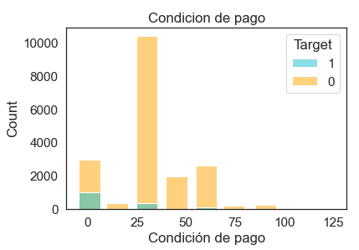
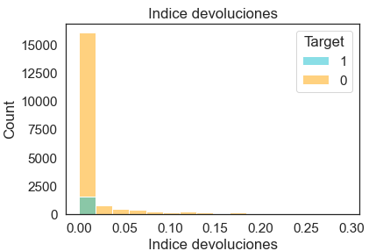
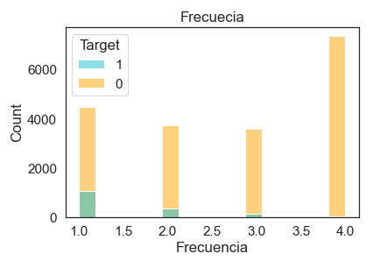
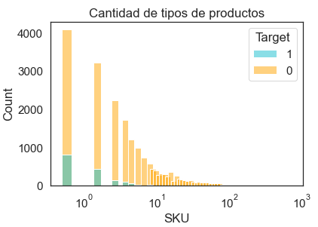
Análisis Descriptivo
Histogramas de variables numéricas discriminadas por Target:
Los clientes que dejaron de operar se encuentran en las zonas de:
Menor variedad de productos.
Menor frecuencia de compra.

Slide 15
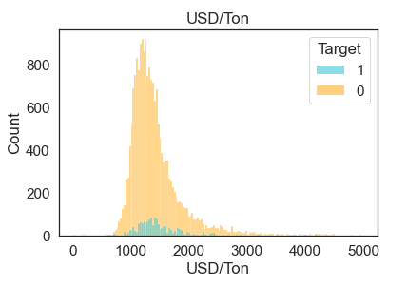
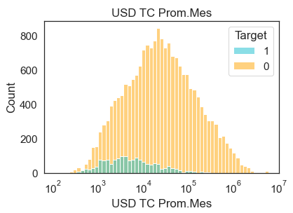
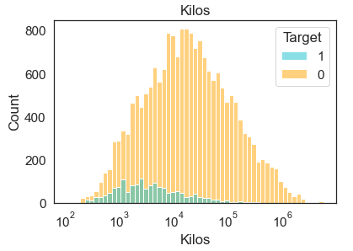
Análisis Descriptivo
Histogramas de variables numéricas discriminadas por Target:
Los clientes que dejaron de operar se encuentran en las zonas de:
- Menor cantidad de kilos comprados.
- Menor facturación den USD.

Slide 16
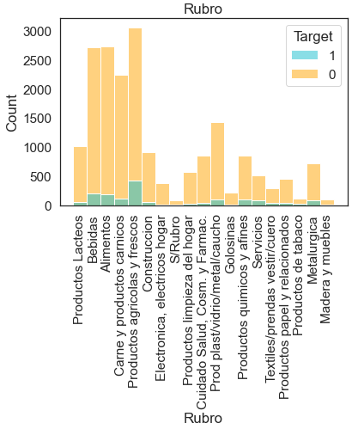
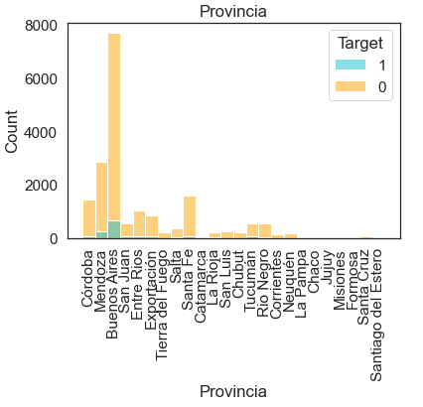
Análisis Descriptivo
Histogramas de variables categóricas discriminadas por Target:

Slide 17
Entrenamiento y tunning de Modelos ML de Clasificación
Dataset pre procesado
Entrenamiento y tunning de modelos
Separación de datos (train y test)
Encoding de variables categóricas
Scaling de variables numéricas
Obtención de scores de cada modelo
Selección del mejor modelo
Serialización del modelo
Modelo serializado

Slide 18
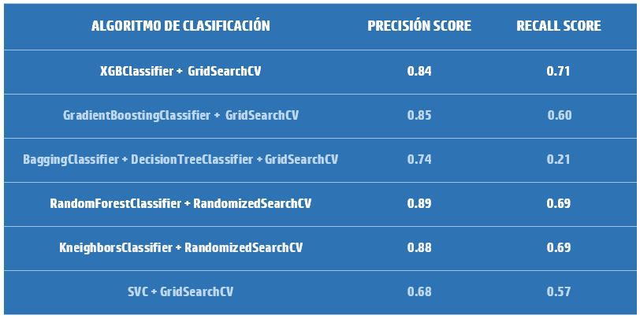
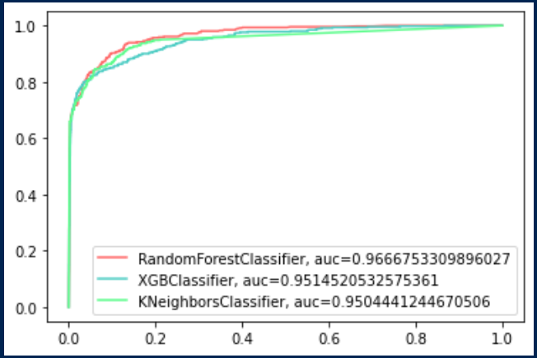
Rendimiento de los Modelos entrenados

Slide 19
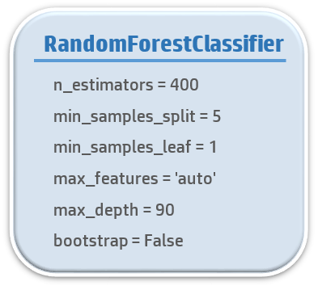
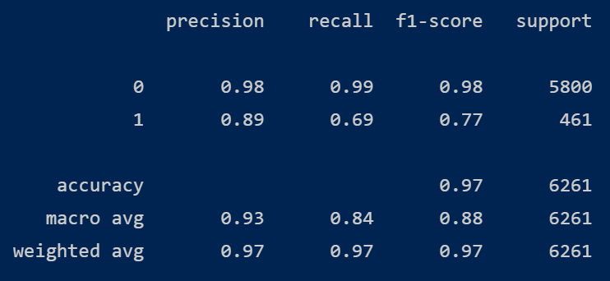
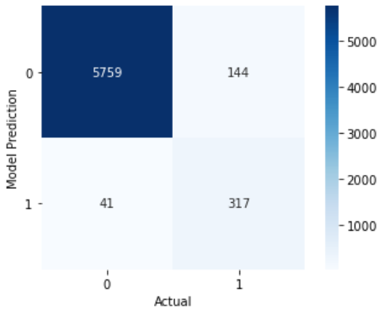
Selección del modelo
HIPERPARÁMETROS DEL MODELO
CRITERIO DE SELECCIÓN DEL MODELO
Escogimos el Modelo de Clasificación que nos proporcionó el mejor puntaje en cuanto a Precisión, ya que buscamos identificar, con la mayor certeza posible, a los clientes que dejarían de operar en el siguiente año.
Elegimos Random Forest, ya que nos da una precisión de 0.89 y un Recall de 0.68.
El porcentaje de falsos positivos de este modelo es de 11% y con él podremoa identificar al 69% del total de clientes que dejarían de operar el siguiente año.
MATRIZ DE CONFUSIÓN
REPORTE DE
CLASIFICACIÓN

Slide 20
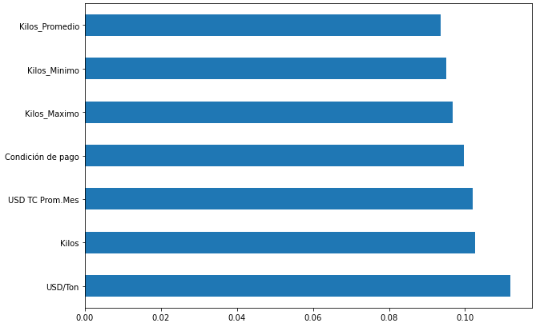
Características que más influyen en el modelo

Slide 21


Utilización del modelo ML (Web App)
Para facilitar el uso del modelo ML por los usuarios del negocio (Jefes de sector u otros decisores), se desarrolló un aplicativo web (prototipo funcional), usando el lenguaje Python y la librería Flask.
SERVER
(Aplicativo Flask)
FUNCIONAMIENTO DEL APLICATIVO WEB
Paso 1. El usuario prepara un fichero de datos en formato .csv que contiene el detalle de las facturas de ventas y las devoluciones de un cuatrimestre, por ejemplo enero a abril.
Paso 2. Mediante el botón “seleccionar archivo” del aplicativo, el usuario escoge el fichero .csv preparado en el paso 1, y luego pulsa el botón “Enviar” para subir el fichero al servidor.
Paso 3. Procesamiento automatizado que ejecuta el sistema:
A. Recibe el fichero .csv de datos subido por el usuario y verifica que contenga los
datos necesarios.
B. Prepara el dataset calculando las features, aplica encoding y scaling.
C. Carga el modelo ML serializado (.pkl )
D. Realiza la predicción usando el dataset preparado y el modelo ML
E. Convierte las predicciones realizadas con el modelo ML en un fichero .csv
F. Descarga automáticamente el fichero .json en la PC del usuario
Paso 4: El usuario abre el fichero .csv que contiene la prediccón por cada cliente y lo utiliza para tomar las decisiones que corresponda.
IBM
Fichero .csv con datos de las ventas de un cuatrimestre
Fichero .csv que contiene las predicciones del modelo
CLIENT
(Navegador Web)

Slide 22
Conclusiones
A partir de la necesidad de una empresa, se desarrolló un modelo que realiza predicciones, ingresando datos de un cuatrimestre de ventas y obteniendo como resultado, los clientes no realizaran compras durante el año posterior al cuatrimestre.
El modelo realizado permite predecir la perdida del cliente con una precisión del 89%. Y detecta el 69% de clientes a perderse.
El modelo fue entrenado con datos de facturación de 2019 al 2021. A partir de los campos del dataset original se determinaron y calcularon las variables predictoras y target para entrenamiento del modelo.
El enfoque cuatrimestral implicó un trabajo de pre-procesamiento mas importante, pero:
- se aumentaron las cantidad de registros para entrenamiento del modelo.
- Se obtuvo un modelo mas versátil, que necesita sólo datos de 4 meses para realizar predicciones.

Slide 23
Conclusiones
Se probaron 6 algoritmos de clasificación. El criterio de selección del mejor algoritmo fue maximizar la precisión(minimizar falsos positivos) a costa de reducir a un nivel aceptable la detección de clientes a perderse. Esto permite direccionar los recursos a los clientes que efectivamente dejaran de operar, a costa de detectar menos.
El modelo predictor permite identificar los atributos mas importantes que afectan a la perdida de clientes y poder actuar sobre los mismos. Dólares por tonelada y Condición de pago, son dentro de los mas importantes los que presentan margen de acción.
El modelo predictor desarrollado es una herramienta poderosa que le anticipa a la empresa la perdida de un cliente, permitiéndole tomar las acciones necesarias en tiempo y forma para intentar revertir la perdida.

